Slide 1

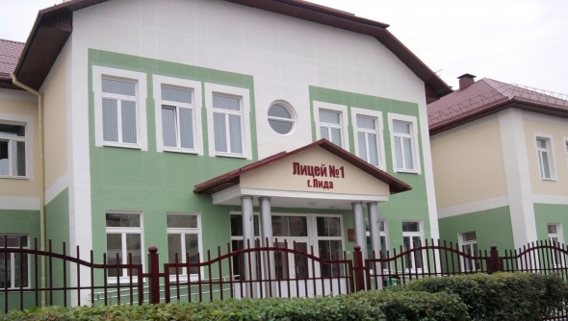
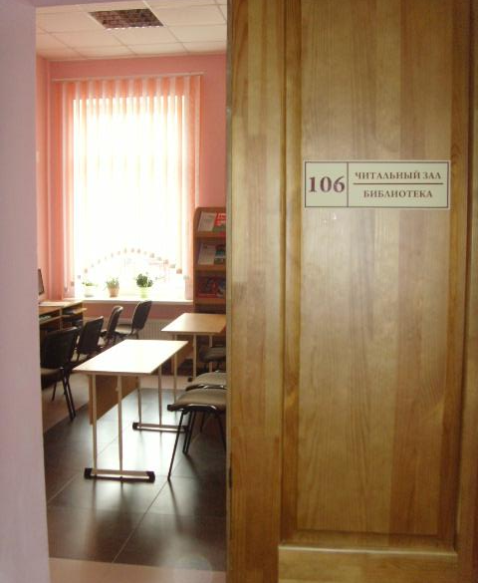
Библиотека ГУО «Лицей №1 г. Лиды»

Slide 2

Библиотеки - это сокровищницы всех богатств человеческого духа.
Лейбниц

Slide 3
В своей работе библиотекарь руководствуется:
Законом о культуре в РБ № 832-XII от 4 июня 1991 года
Законом РБ № 265-З от 18 июля 2007 года_О библиотечном деле
Кодексом об образовании от 2 декабря 2010 года

Slide 4

Функции библиотеки
Информационная:
распространение информации, как источник новых знаний
Социальная:
содействие самореализации личности

Slide 5
Задачи библиотеки
Обеспечение образовательного процесса и самообразования путем библиотечно-библиографического и информационного обслуживания учащихся и педагогов.
Формирование у школьников навыков независимого библиотечного пользователя, информационной культуры.
Совершенствование нетрадиционных и традиционных форм индивидуальной и массовой работы, основанной на личностно ориентированном подходе к ребенку.
Повышение качества информационно-библиотечных и библиографических услуг.

Slide 6





Структура библиотеки
Абонемент
Читальный зал
Структура библиотеки
Медиатека
Интернет-зона

Slide 7

Деятельность библиотеки
Информационная
деятельность
Выставки,
рекомендательные списки, презентации
Электронная база
данных
библиотека - это…
Книжный фонд
Фонд учебников
Индивидуальная
Массовая
Работа
с читателями

Slide 8
Общие сведения
Библиотека основана со дня открытия школы - с 1956 года
Количество учащихся – 230
Количество читателей – 273, из них:
230 учащихся
33 педагога
10 прочих
Фонд библиотеки:
художественная литература 4737 экз.
учебники 5748 экз.
аудио- и видеоматериалы 47 экз.

Slide 9
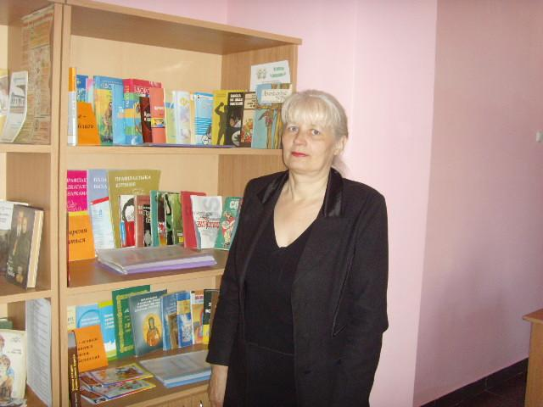
Сведения о библиотекаре
Библиотекарь: Трайго Галина Владимировна
Год рождения: 1961
Образование: высшее, библиотечное
Общий трудовой
стаж: 44 года
в учреждении образования: 32 года

Slide 10
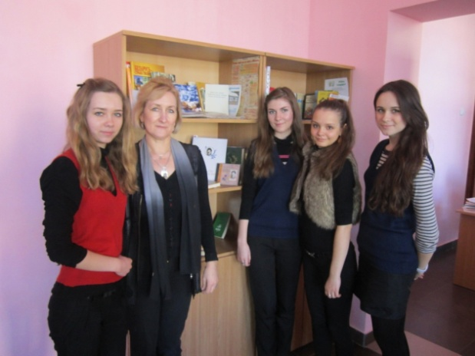
Формы работы
Книжные выставки: «Вам, педагоги», «Пуская в свет мои мечты» (200 лет со дня рождения А.Фета), «Шедевры Тургенева», «Азбука прав человека», «Здоровье – великое благо», «Вечное эхо Чернобыля», «Знай и уважай свою символику» и т.д.
Виртуальные экскурсии: «Заочное путешествие в Национальную библиотеку Республики Беларусь», «Памятники г.Лиды и лидчины», «Их именами названы улицы нашего города».
Презентации: «Чума ХХІ столетия: курение »,»Я гимн женщине пою», «Мой дом – моя планета», «О любоў, мая Беларусь» (к юбилею В.Короткевича) и т.д.
Notes:
Автоматически
Первый опыт по внедрению технологии критического мышления начался с разработки и проведения собственных библиотечных уроков. Это было особенно интересно, потому что когда я начинала учиться, эту технологию еще никто не применял в библиотечной работе. Моя работа в этом направлении была высоко оценена американскими руководителями проекта «Чтение и письмо для формирования критического мышления» Доной и Бадом Огл. Вместе с ними на одном из моих открытых уроков присутствовали эксперт Московской региональной площадки Фонтанова А.Н., шеф-редактор тогда еще приложения-вкладки «Библиотека в школе» газеты «Первое сентября» О. Громова. Многие последующие уроки также были открытыми и их посетили не только учителя нашей школы, но и мои коллеги из других школ нашего округа. Открытые обсуждения данной технологии вели к осознанию собственных действий и действий учеников, к становлению нового педагогического опыта, развитию мастерства.
Читать
Эти мероприятия позволили мне самой осознать ценность применения данной технологии. Какой бы материал я не брала - будь-то специально составленный текст , параграф учебника, художественное произведение, произведение искусства – все это можно было изучить и осмыслить при помощи данной технологии. Вызов поддерживал интерес к материалу не только на протяжении урока, но и после, увеличивая таким образом количество читателей, т.к. ученикам хотелось найти ответы на все вопросы уже в библиотеке.
Переход к следующему сладу по щелчку

Slide 11
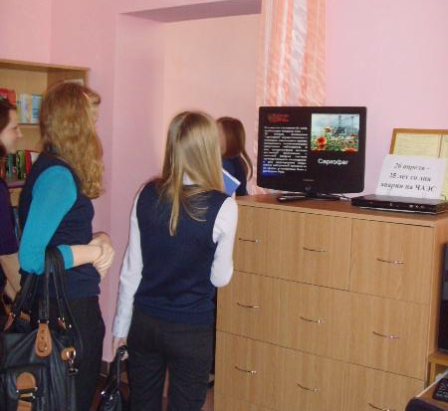
Библиотека
Основные направления и задачи работы:
1. Создание в лицее информационно-библиотечной среды как медиаобразования со специальными средствами и методами.
2. Руководство процессом воспитания информационного мировоззрения школьников и методическая помощь педагогам в продвижении знаний и умений по информационному самообеспечению учебной, профессиональной и познавательной деятельности учащихся.
3. Осуществление помощи учащимся и педагогам в их самостоятельной деятельности с компьютерными программами.

Slide 12
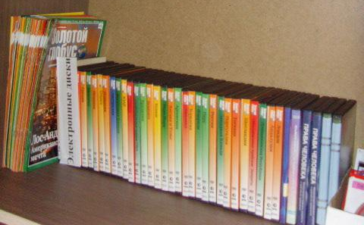
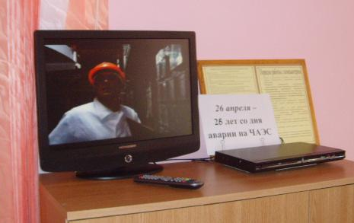
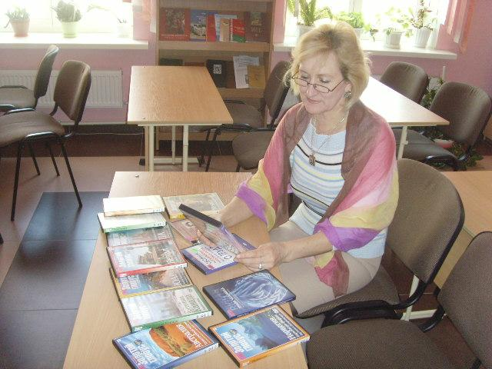
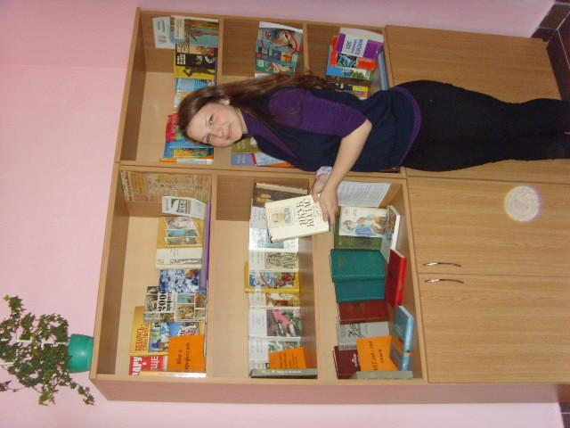
Медиатека
Фонд медиатеки - 175 экземпляров: «Золотой глобус», права человека, презентационный материал, «Закон божий», «ЗОЖ» и д.р.

Slide 13
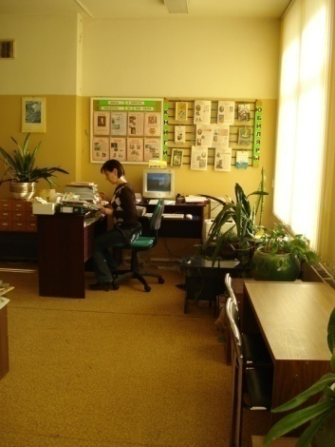
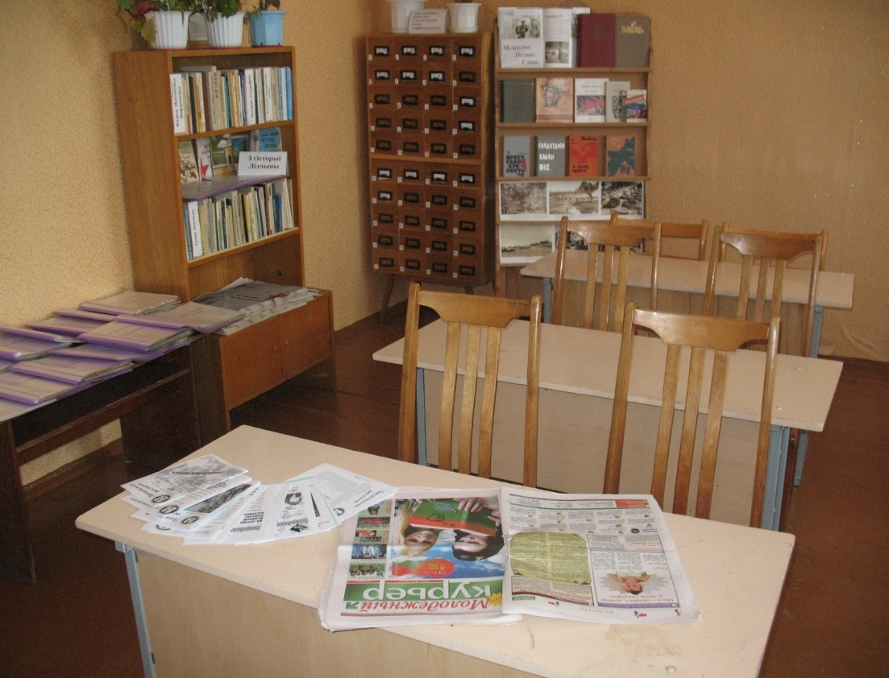
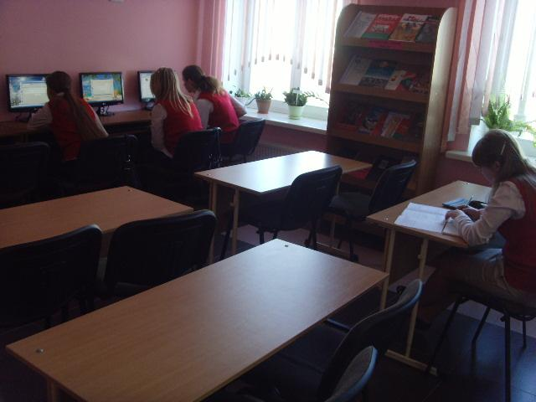
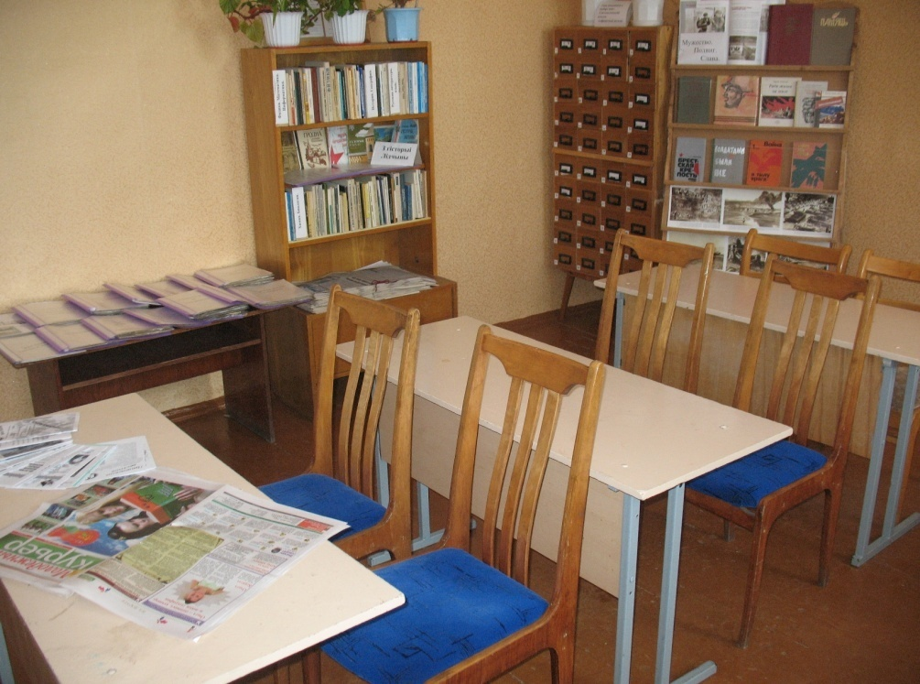
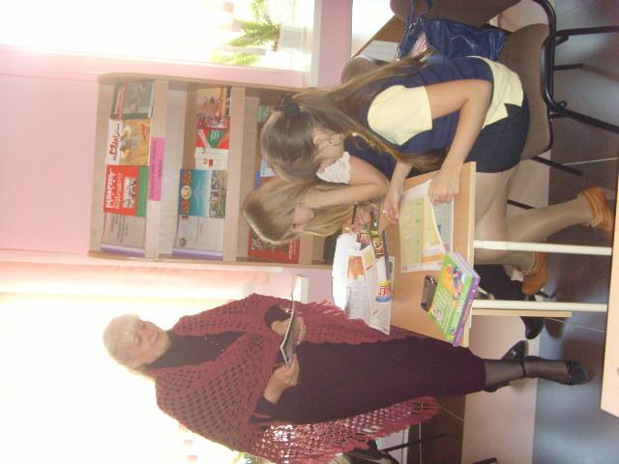
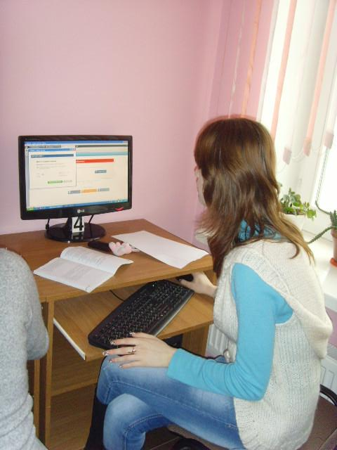
Библиотека вчера и сегодня

Slide 14
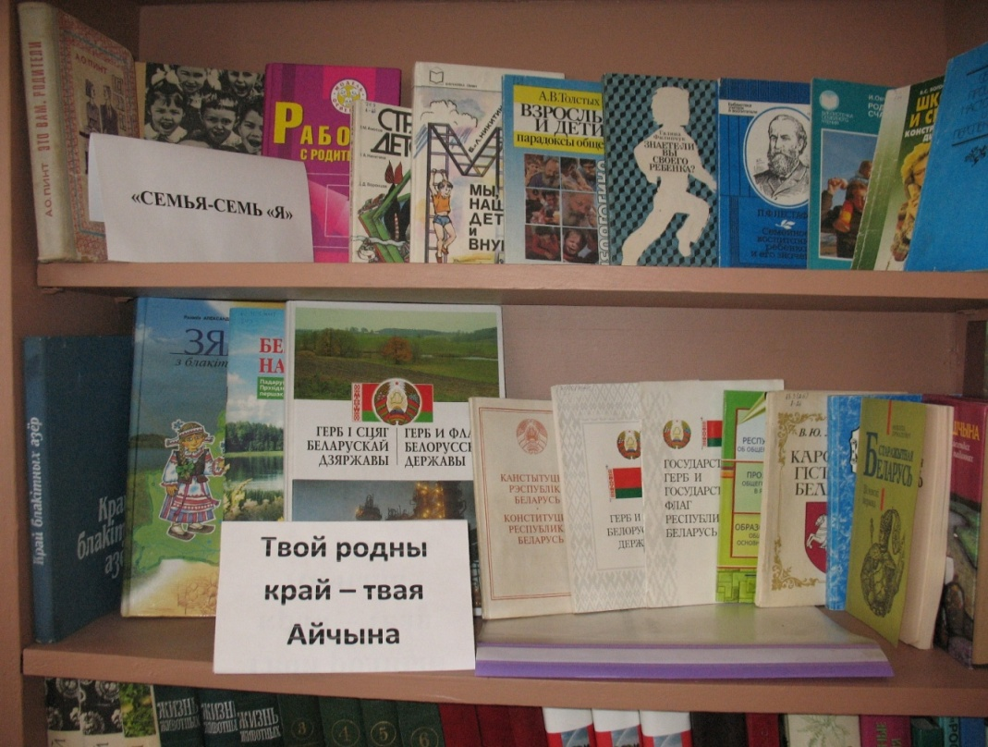
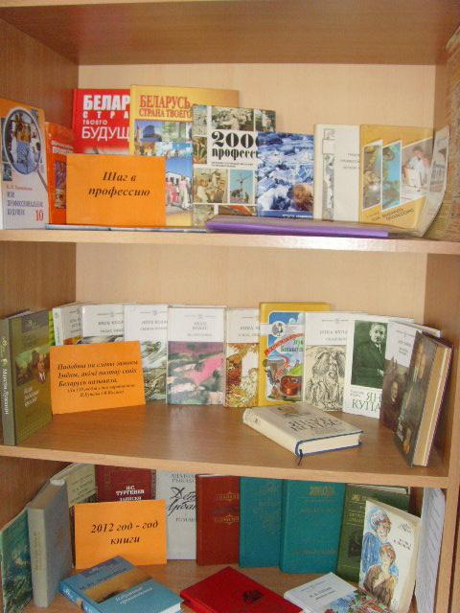
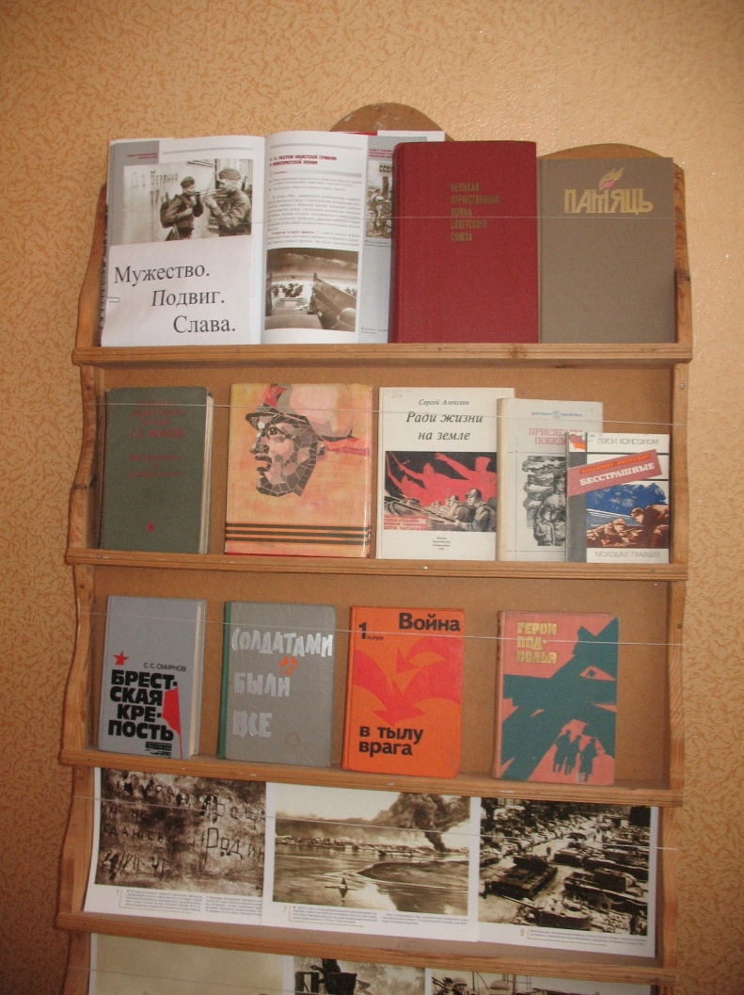
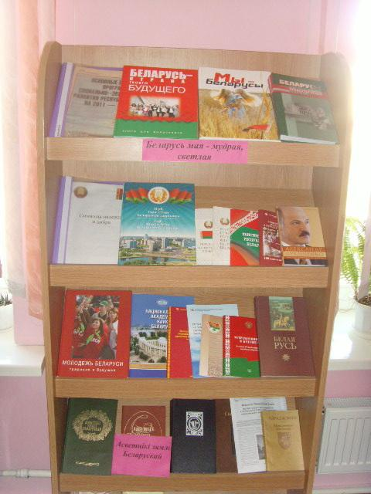
вчера сегодня

Slide 15
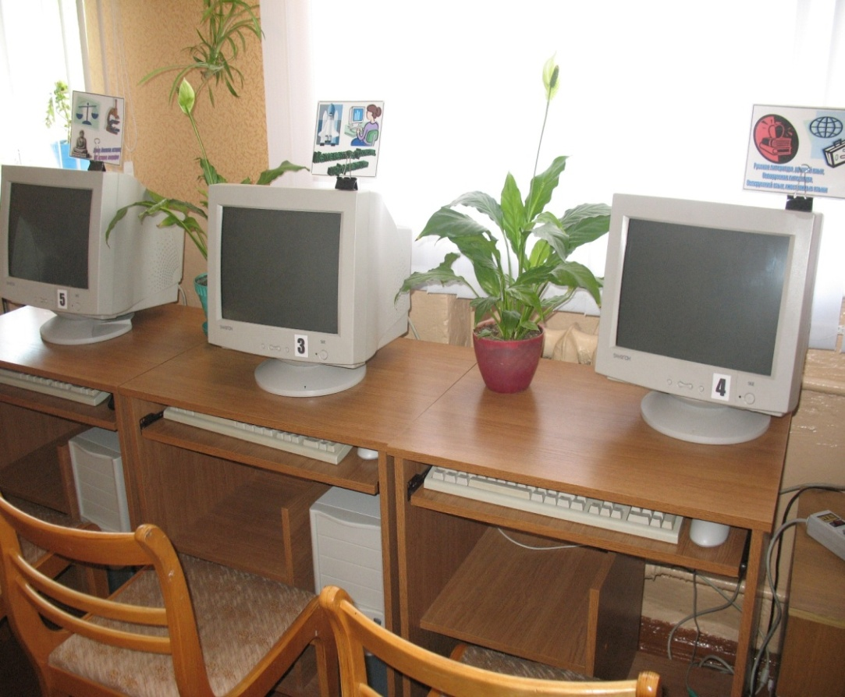
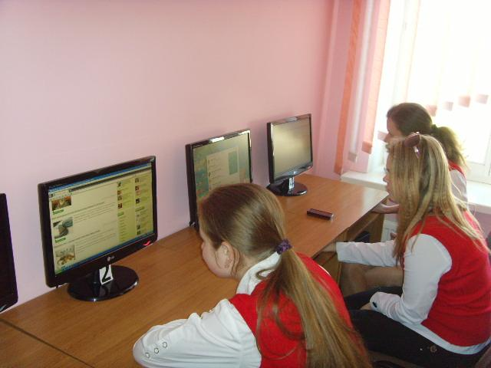
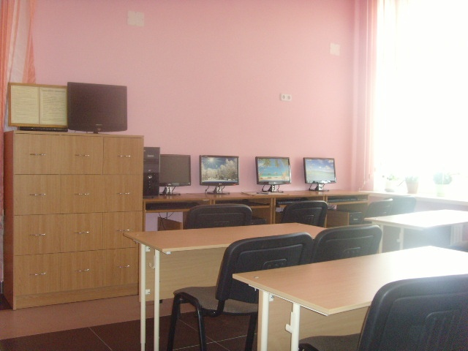
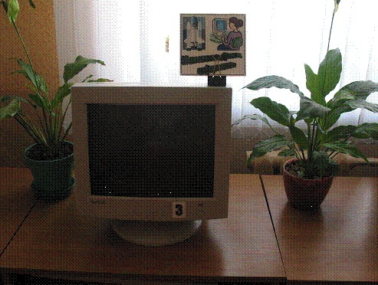
вчера сегодня

Slide 16
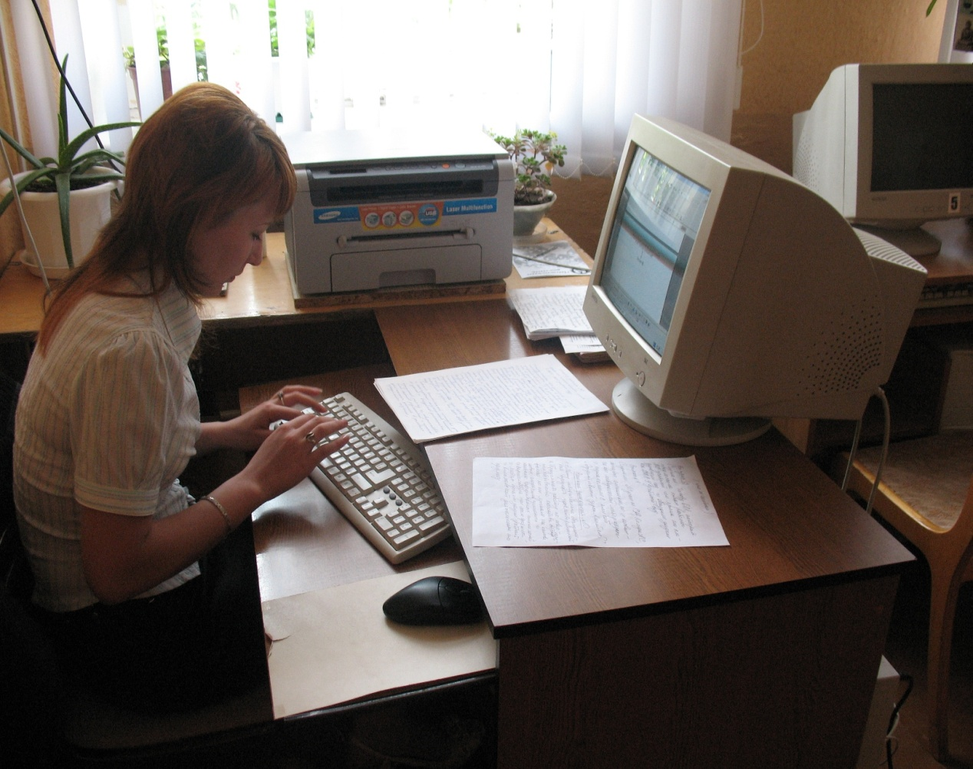
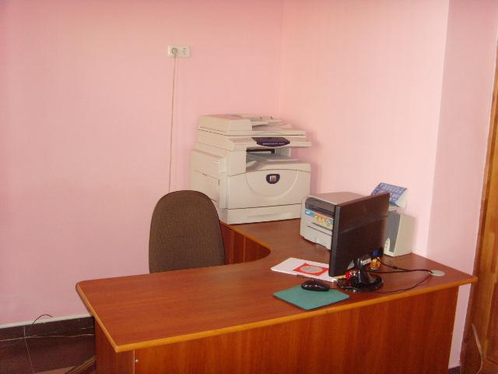
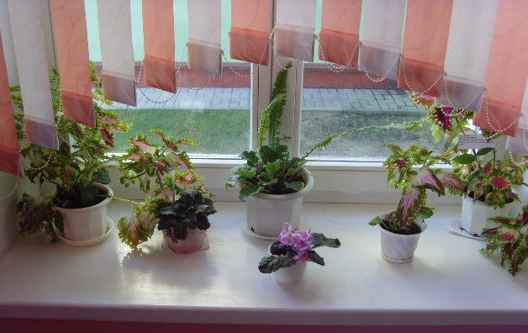
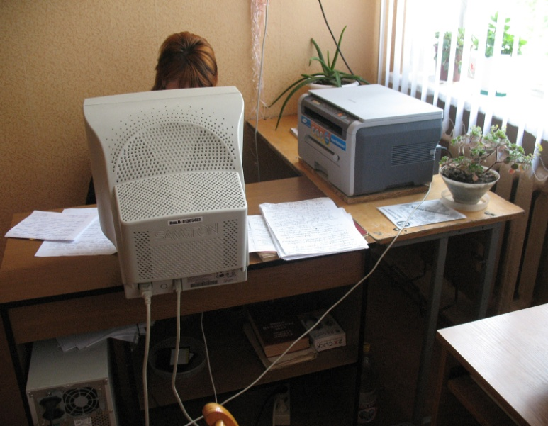
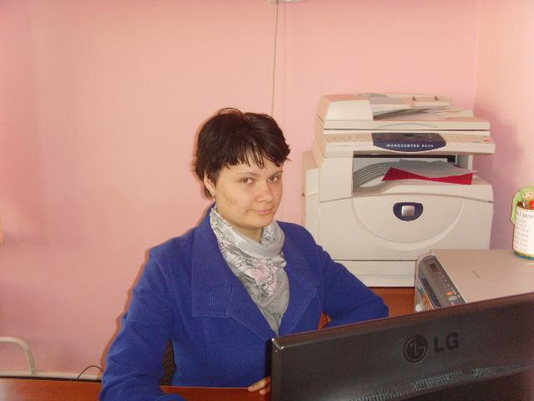
вчера сегодня

Slide 17
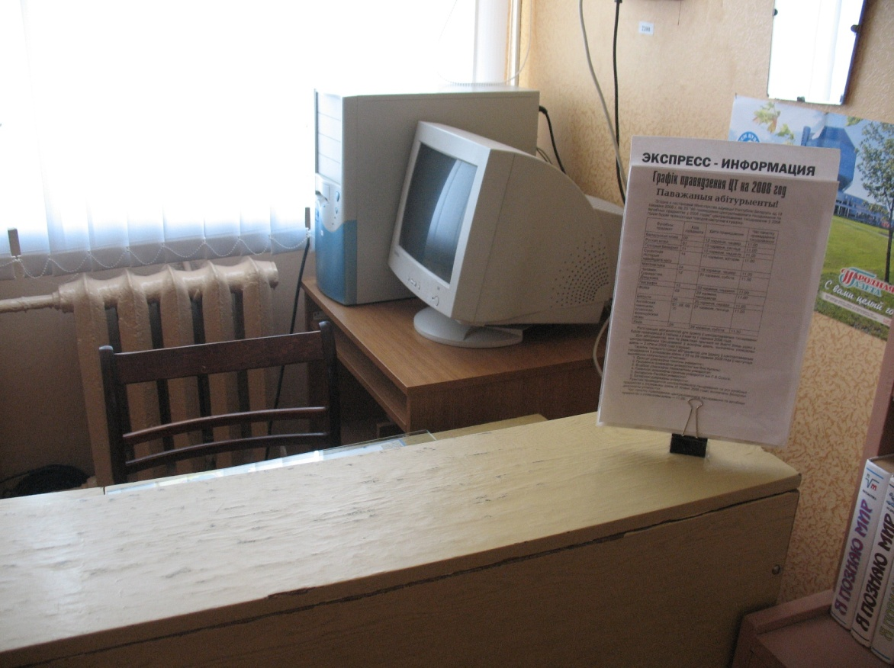
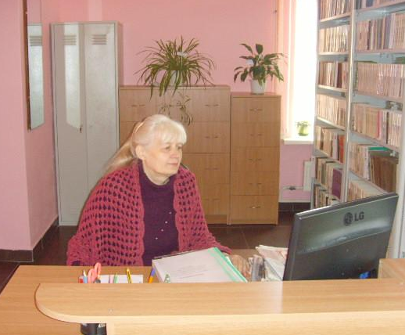
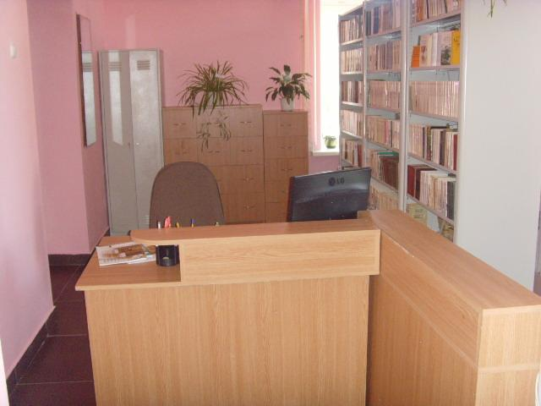
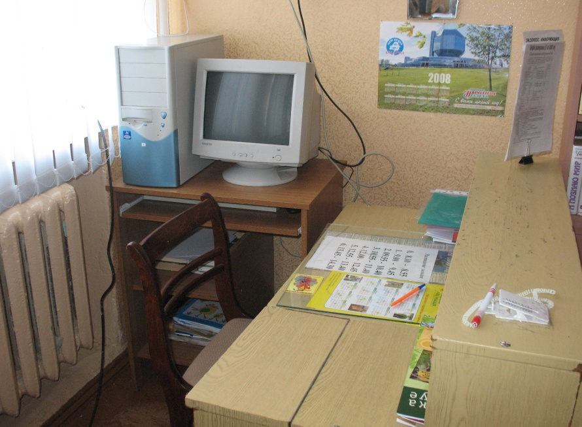
вчера сегодня

Slide 18
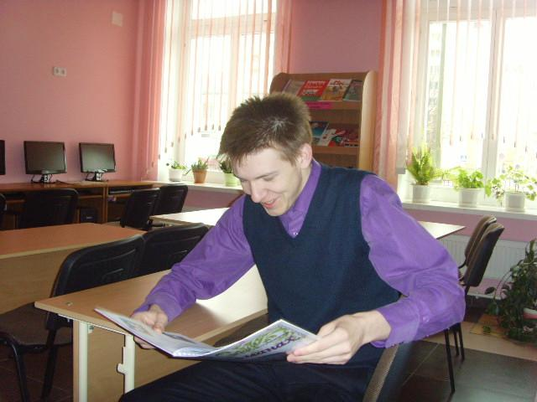
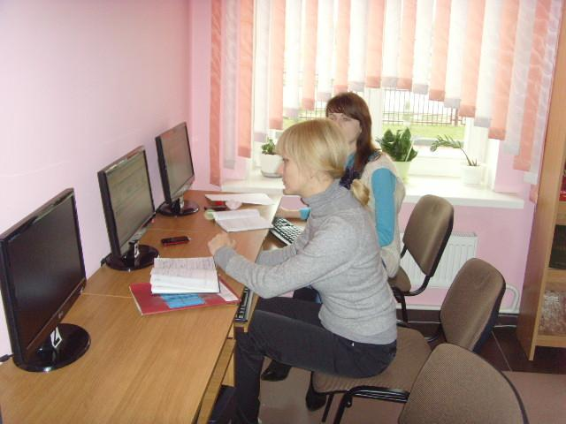
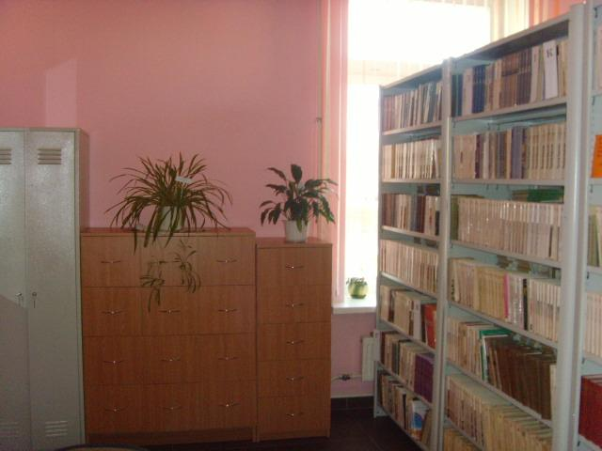
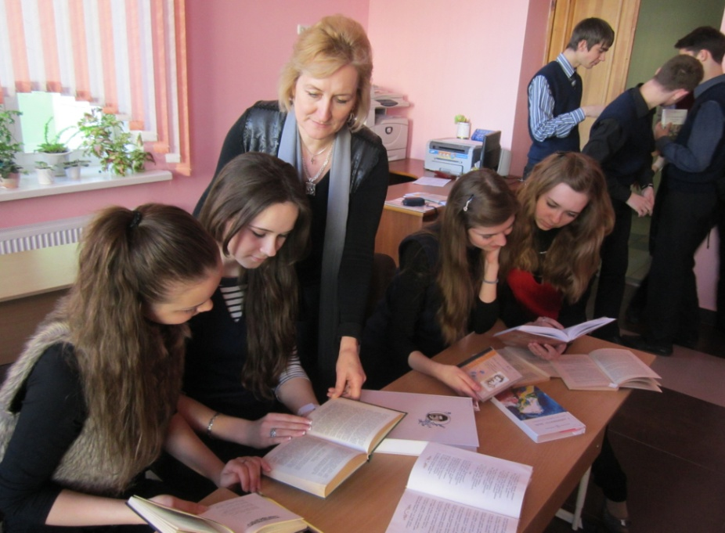
Библиотека сегодня

Slide 19
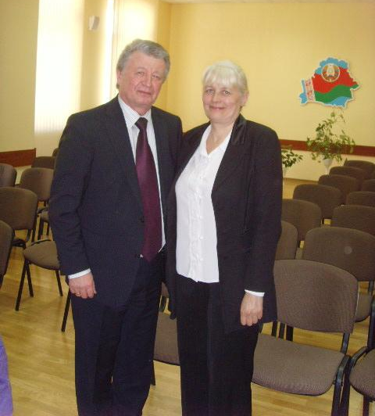
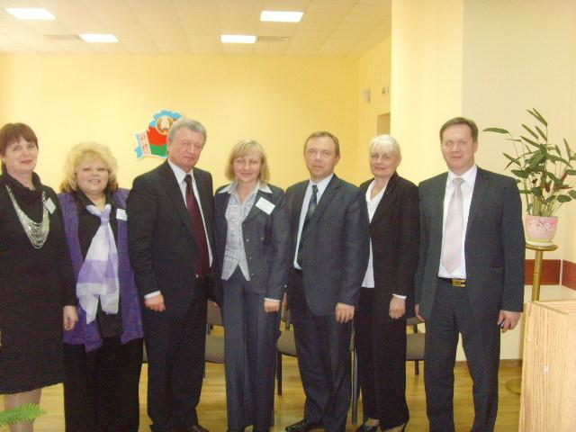
Наши гости

Slide 20
Если потомки попросят нас отчитаться за нашу деятельность в области культуры, то мы покажем им наши библиотеки.
А.де Монзи

